Slide 1

Älskade barn i skolan
Ett EU projekt medfinansierat av
Asyl, Migrations och Integrationsfonden
Notes:
Ingen ville träffa Stadsdelsförvaltningen STF av föräldrar- positivt med samarbete med Studiefrämjandet. STF ville träffa föräldrar men de var svåra att komma i kontakt med. Det behövdes dock för barnen hittade på bus men föräldrarna pratade aldrig sinsemellan. Vi måste bygga samhället tillsammans, vi kan inte sitta i våra stuprör.

Slide 2
Ett samarbete mellan
Spånga-Tensta stadsdelsförvaltning, Studiefrämjandet och Utbildningsförvaltningen.
Föräldrasamtal i studiecirkelform för förälder i nytt land.
Genomförs under två läsår: 2016/2017 och 2017/2018
Notes:
Studiefrämjandet hade redan nått föräldrar- mycket positivt att samarbeta med dem. Älskade barn i skolan. Trivs man i skolan så går det bättre i skolan. Det är viktigt att förstå varandras sammanhang. Svenskar kommer från ett sammanhang, utlandsfödda kommer från andra sammanhang- viktigt och intressant att förstå varandras sammanhang.

Slide 3
Deltagande skolor är i första hand de kommunala F-6 skolorna i Tensta.
Även friskolorna kommer att erbjudas att vara med.
Notes:
Ett projekt som spänner över två år.

Slide 4

”Älskade barn i skolan” samverkan i ett större sammanhang
”Förebyggandets konst” Regeringsuppdrag 2002
”KASAM - Känslan av sammanhang” för ALLA inblandade
Ur barnens perspektiv:
Föräldrarnas betydelse
Skolans betydelse Fritidens betydelse
Samverkan mellan alla parter
Notes:
Viktigt att samverka med föräldrar- hur samverka? Skola, fritid är viktig för barnen- samverkan är då mycket viktigt. I Tensta bor man ganska isolerat, hög arbetslöshet, få körkort bland kvinnor, inte råd med tunnelbana, etc. Vårt samhälle bygger på att man ska välja och dessa föräldrar får inte samma möjlighet att välja. Baserat på vad de vill givetvis, inte vad vi tycker.

Slide 5
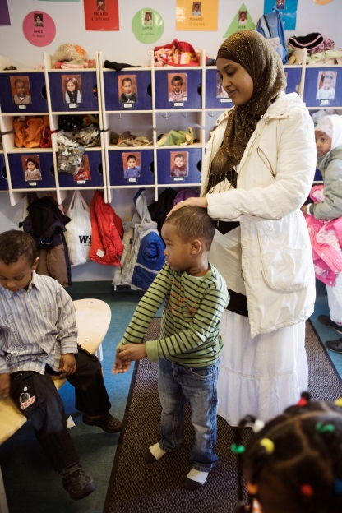

Hur tänker vi på föräldrar som resurser för sina barn?
OM föräldrar är viktiga……
Hur ökar vi deras känsla av sammanhang?
Mycket i dagens samhälle handlar om att välja…..
Hur ger vi ”nya föräldrar i Sverige” möjlighet att välja på sina villkor, utifrån sin känsla av sammanhang?
Folkbildning, samtal, studiecirklar – Studiefrämjandet!
Notes:
Viktigt att prata om att vara förälder under strukturerade former (Älskade barn), inte förlita sig på att de ”lär ut rätt”. Alla är bra föräldrar om de får möjlighet att vara det.
Istället för att ha flera socialsekreterare som förklarar eller håller föreläsningar är detta ett alternativ. Vi kan lägga detta på föräldrar som har varit här i några år, som vill hjälpa till. Det handlar inte om att vi ska välja ”bra föräldrar” utan om att prata om att vara förälder på ett ganska strukturerat sätt. Skillnader kommer upp då och vi måste lita på att folk tänker kloka tankar och helt enkelt reflekterar kring sitt föräldraskap.

Slide 6

Hur tänker vi på föräldrar som resurser i barns skolgång?
OM skolan är viktig……
Hur ger vi föräldrar möjlighet att vara resurser för sina barn?
Hur ger vi föräldrarna möjlighet att ha en framtidsstrategi för sitt barn?
Har skolans personal kunskap om föräldrars känsla av sammanhang för skolan och framtiden?
Om sammanhanget är svagt vems uppdrag är det att stärka det?
Notes:
Svårt för skolan att hinna med pedagogisk uppdrag respektive EH sitt. Uppmaning: samarbeta med Studiefrämjande på olika orter, låta dem vara i skolans lokaler exempelvis.
I skolan träffar man ofta barn med olika ursprung, olika kultur. Skolan säger att skolan är viktig men kanske inte alltid agerar på ett sätt som visar det. Att vara i skolans lokaler kan stärka föräldrars förtroende för skolan. Kan skapa ett positivt engagemang från föräldrarna- anordna loppis, klädbytardag, etc. Gamla föräldrar hälsar nya föräldrar välkomna- skolan vinner också på detta.

Slide 7
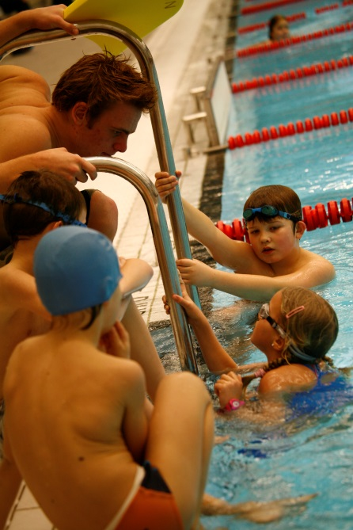
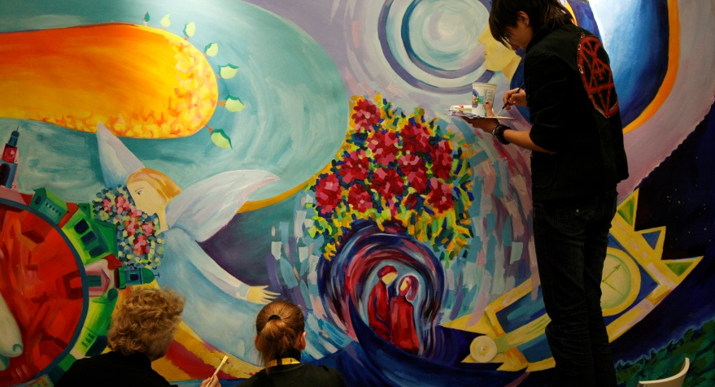
Hur viktig är fritiden för barns utveckling och tryggheten i ett område?
OM fritiden är viktig, är den meningsfull och strukturerad.
Hur förklarar vi sammanhanget mellan fritid, personlig utveckling och som ett medel för hälsa?
Hur skapas en jämlik fritid för flickor och pojkar och för olika socioekonomiska grupper?
Hur involverar vi föräldrar i barns fritidssysselsättning?
Vem beslutar om vilken typ av fritidssysselsättning som erbjuds och ges resurser?
Notes:
Fritid finns ej på allas språk- här i Sverige sätter man som strategi ofta in sina barn i olika fritidsaktiviteter. Barn får lära sig regler, samarbete, hitta sig själva, etc. Många slutar spela fotboll när föräldrar ej har råd att köpa skor eller skicka sina barn till Gothia cup, man ser på fritiden annorlunda.

Slide 8
”Älskade barn i skolan” en del i en strategi och ett större sammanhang
Älskade barn och ”Älskade barn i skolan”
ABC – Alla barn i centrum
Älskade, förbannade tonåring
Komet – Kommunikations metoden
Notes:
Genomgripande material i älskade barn- alkohol, hur det är att vara barn, kärlek, etc.
Föreningsformen fungerar bra, men i skolan skulle det också vara mycket positivt som ett komplement till ABC.
ABC har framtagits på följande språk:
ABC föräldramaterialet: arabiska, somaliska, engelska och lätt svenska.
ABC rekryteringsfolder: arabiska, somaliska, engelska.
ABC sammanfattningar från föräldramaterialet: arabiska, somaliska, engelska, finska, polska, ryska, spanska, tigrinja och turkiska.

Slide 9
Samverkan mellan offentlig verksamhet och civilsamhället
När var och en bidrar med sin kompetens
För ett gemensamt syfte
På en lämplig arena
På det mest lämpliga sättet
Notes:
Spännande projekt som SDF har startat tillsammans med skola, civilsamhället och alla kloka föräldrar.
Deltagares reflektioner: Förut förstod inte invandrarföräldrar varför skolan ville ha föräldrars stöd- skolan borde ju veta vad de gör. Evis har mött samma kritik- viktigt att skapa förståelse kring det genom gediget arbete, nöta på. Vara tydlig med varför vi tycker att föräldrar är viktiga för sina barn, varför de är viktiga för en positiv skolgång.
ABC borde vara obligatoriskt för alla föräldrar tycket många föräldrar som har gått det- viktigt att se hur man kan styra sina barn med kärlek, inte med bestraffningar.

